Slide 1
Развитие ребенка 2-3 лет с помощью сенсорного восприятия проект Махмудовой А.А.
«Ум ребенка находится на кончиках его пальцев»
В.Сухомлинский

Slide 2
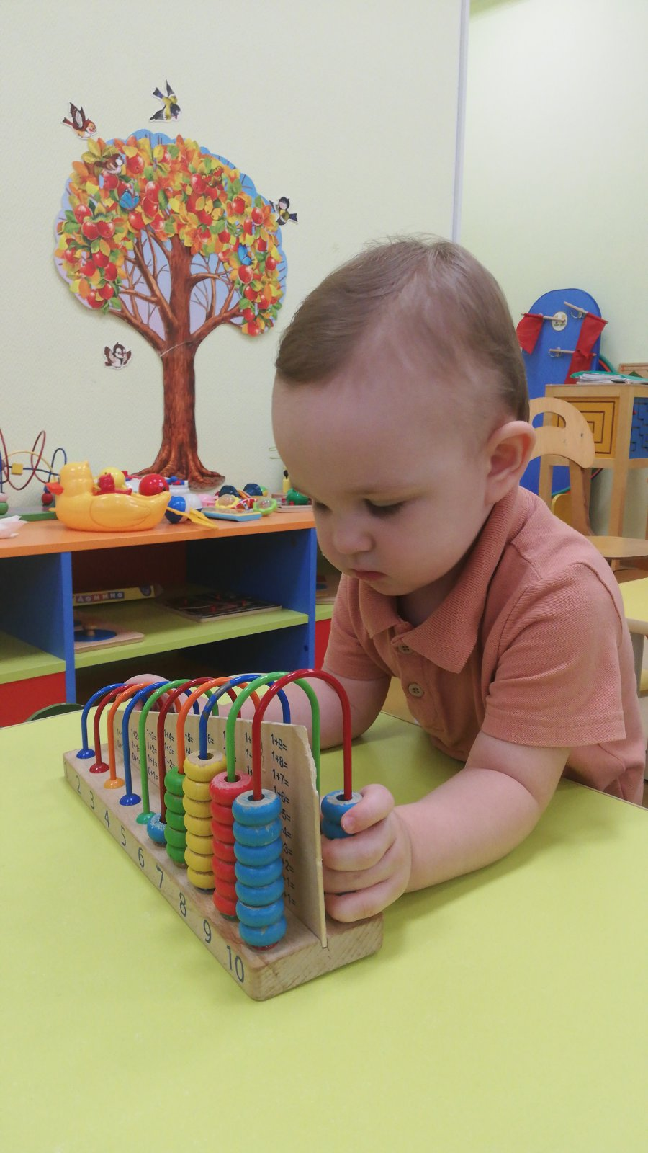
На самых ранних этапах жизни ребёнка формируется его представление о свойствах предметов и явлений окружающего мира.
От того, насколько хорошо ребёнок воспринимает окружающий мир с помощью зрения, слуха и осязания, зависит его развитие. Большое количество ощущений положительно влияет на эмоциональное и даже физическое развитие, а недостаток ощущений может привести к задержкам в развитии речи и психики.
Сенсорное восприятие — это основа воспитания у детей младшего дошкольного возраста.
Поэтому в первые годы жизни ребёнка родители должны обеспечить ему разнообразие внешних впечатлений, которые будут стимулировать его интерес к свойствам предметов.

Slide 3
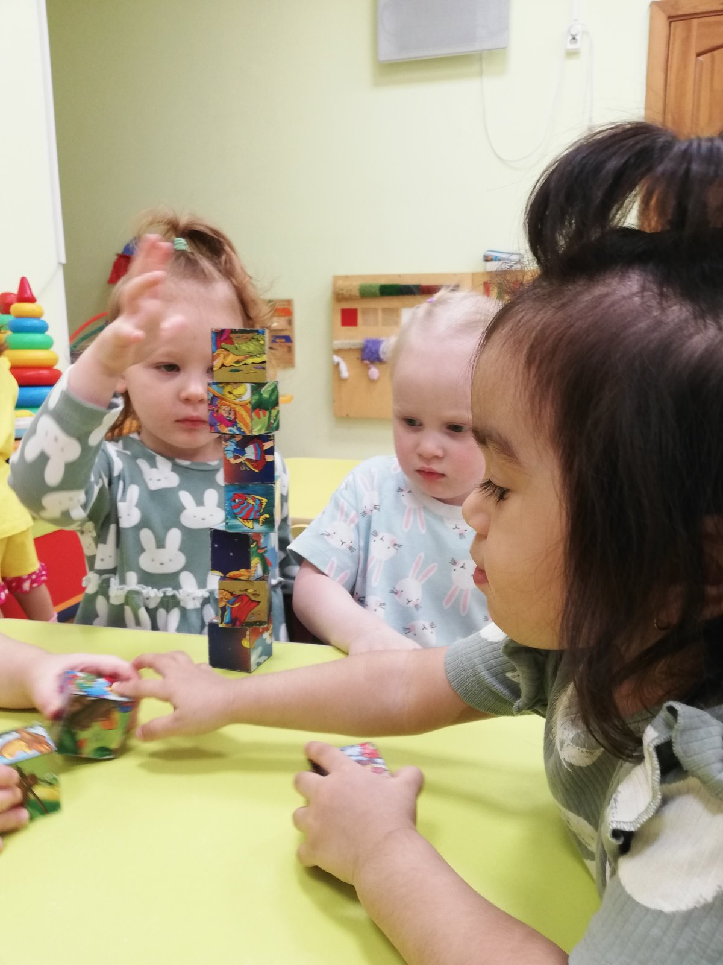
В раннем возрасте (от одного до трёх лет) развитие происходит через взаимодействие с предметами, которое способствует формированию образного мышления. Ребёнку важно исследовать предметы на вкус, ощущать их текстуру и прикасаться к ним. Через взаимодействие с окружающим миром ребёнок учится воспринимать и анализировать информацию. В этом ему помогают органы чувств и соответствующие анализаторы: зрение; слух; осязание; обоняние; вкус.
Через эти системы ребёнок формирует представление об окружающем мире, которое закрепляется в сенсорных эталонах — общепринятых свойствах предметов. К таким эталонам относятся форма, цвет, размер, вкус, уровень звука и температура.

Slide 4
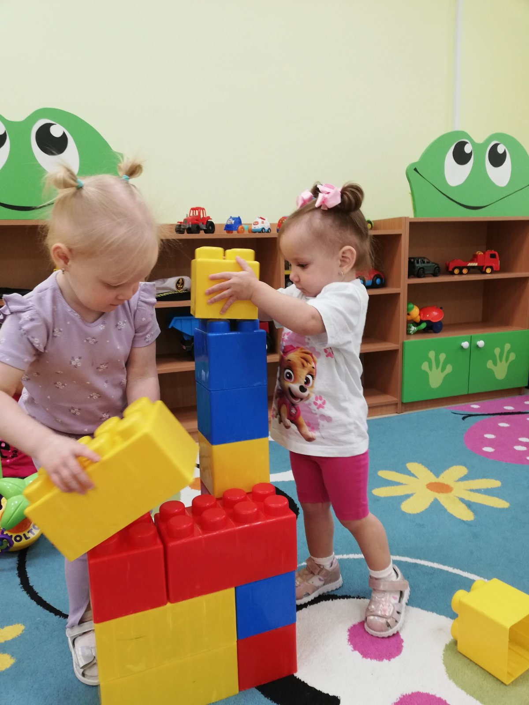
Для того чтобы эффективно воздействовать на сенсорное восприятие дошкольников, необходимо понимать основные этапы развития сенсорных навыков, уметь определять их уровень и соотносить с возрастными особенностями.
Процесс сенсорного развития включает в себя несколько этапов:
Знакомство с объектом через органы чувств. Ребёнок изучает объект, используя все доступные ему органы чувств: пробует на вкус, ощупывает, нюхает, оценивает форму и размер.
Формирование навыков пространственного восприятия и соединения предметов. Ребёнок учится оценивать размеры объектов и их взаимосвязи. Для этого можно использовать игры с пирамидками, нанизывание бусинок на шнурок, проталкивание мелких предметов в различные отверстия.
Освоение способов практического различения свойств объектов. Ребёнок учится сравнивать два похожих предмета, используя практические действия, такие как накладывание одного предмета на другой или сравнение их формы и цвета.
Формирование манипуляторных действий с предметами на основе многократного повторения. Ребёнок учится зрительно соотносить величину и форму объектов, используя только мыслительные операции. Он может группировать предметы по одному признаку, подбирать три предмета по заданному образцу и раскладывать объекты от меньшего к большему.
Усложнение условий для выполнения действий, требующих соотнесения по одному из признаков. Ребёнок группирует предметы по нескольким признакам, способен соотнести между собой шесть и более цветов, зрительно подобрать пару объекту по заданным характеристикам.
Использование изученных действий в решении практических и познавательных задач. Ребёнок способен применять полученные знания и навыки, дифференцированно воспринимать свойства объектов и использовать предметные эталоны для решения поставленных задач.

Slide 5
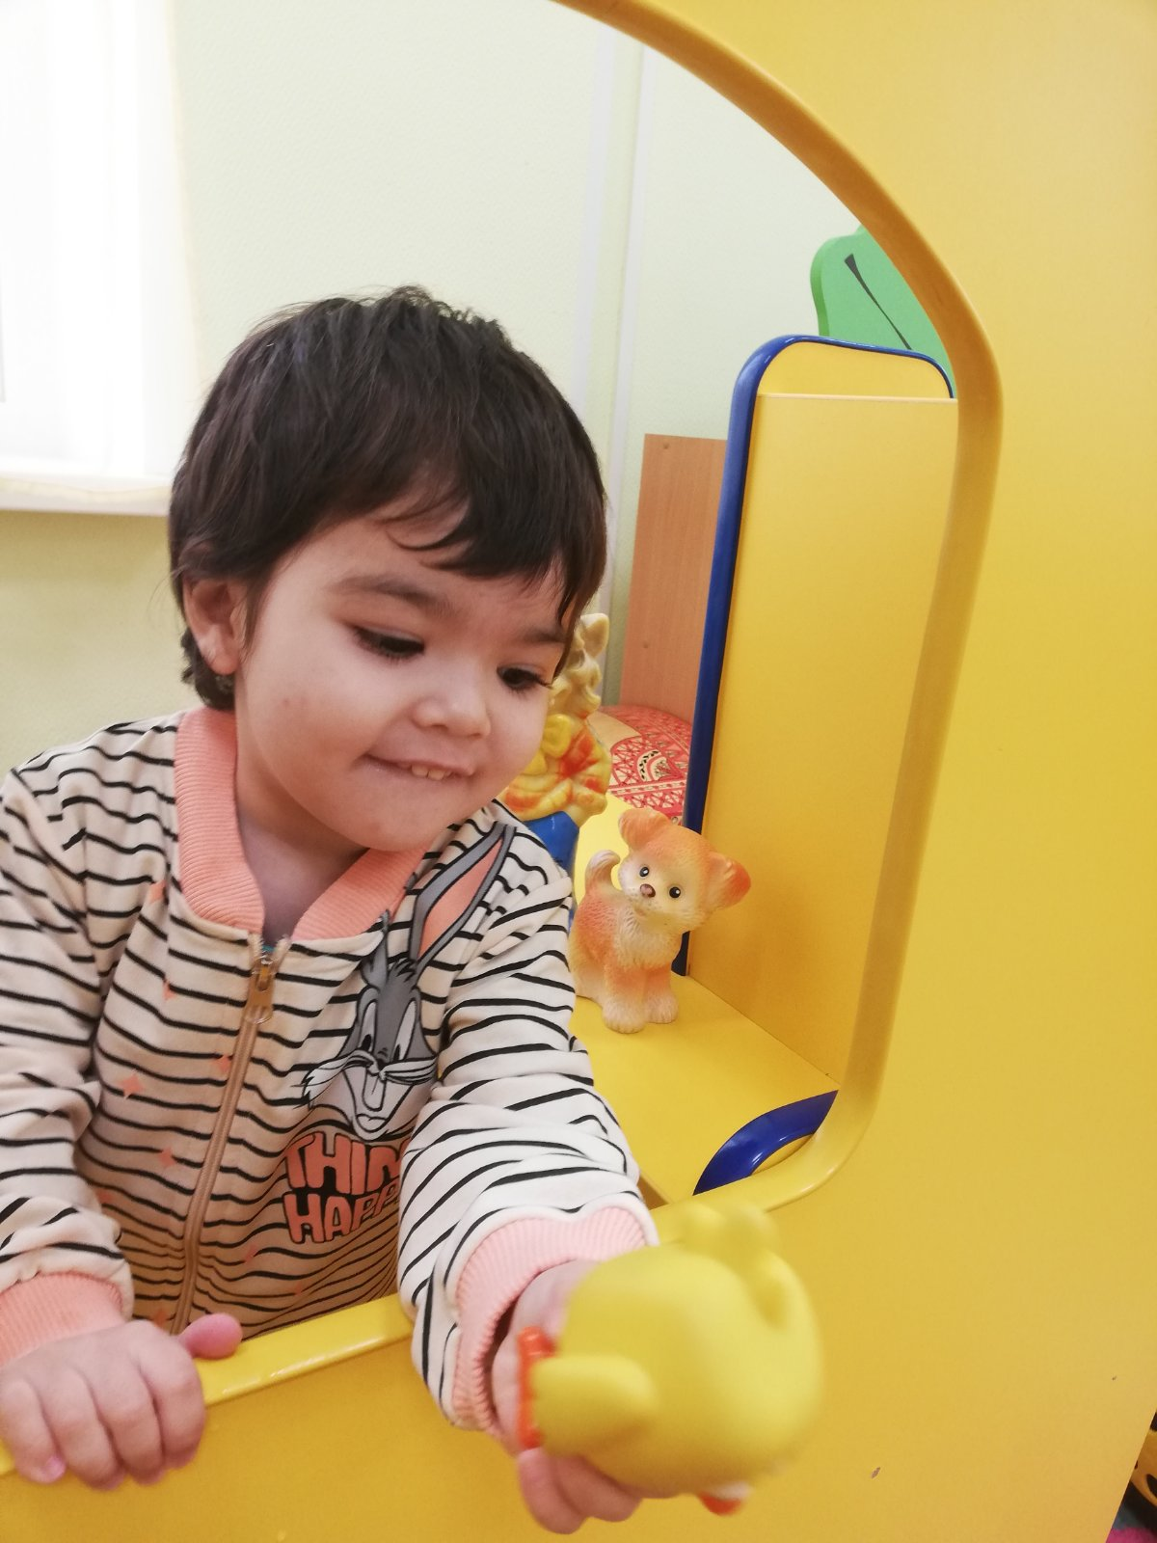
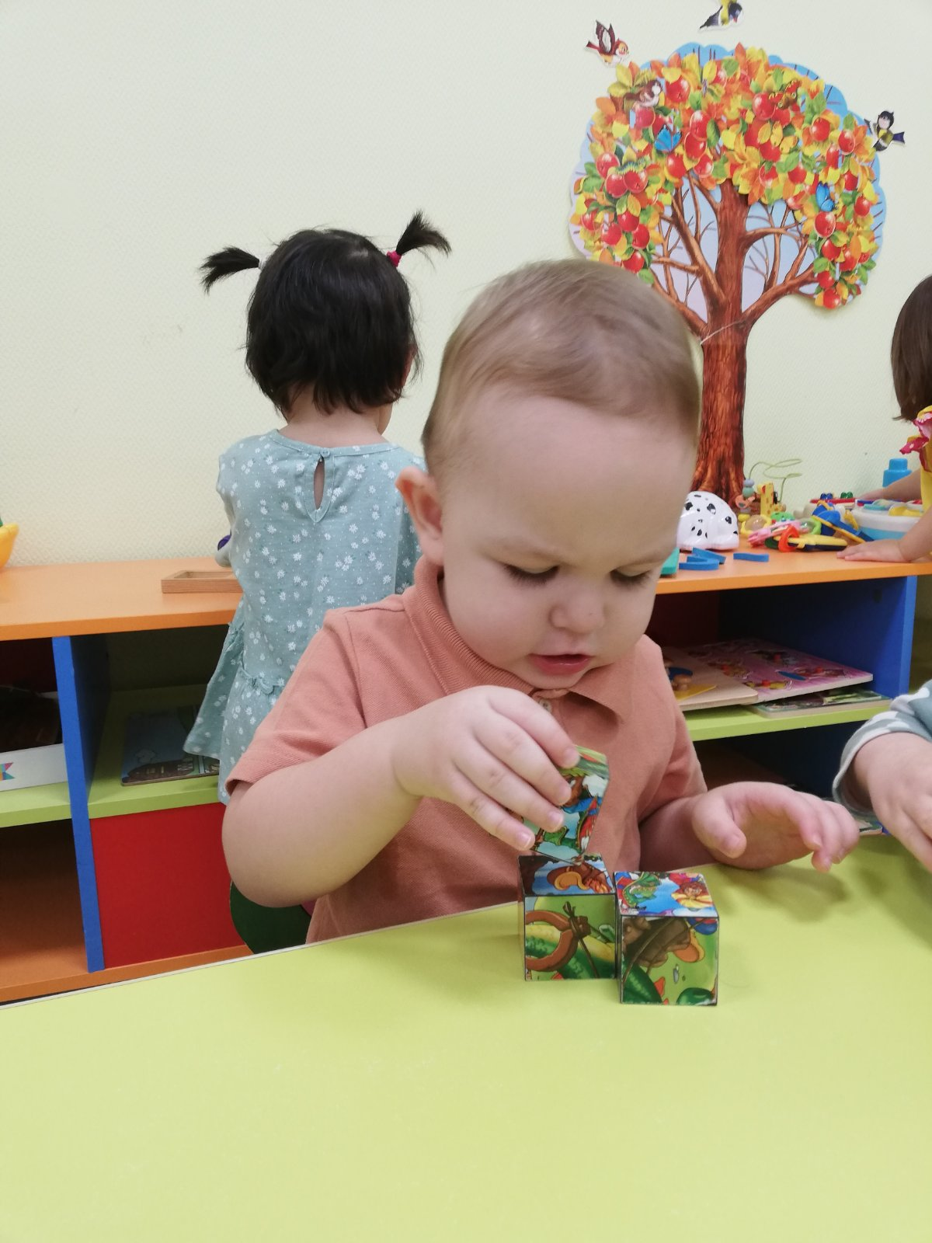
Сенсорное воспитание — это целенаправленное воздействие на системы чувств дошкольников, которое становится всё более сложным с каждым новым этапом развития сенсорных навыков. Задача родителей и воспитателей — создать условия для разностороннего развития органов чувств детей.

Slide 6
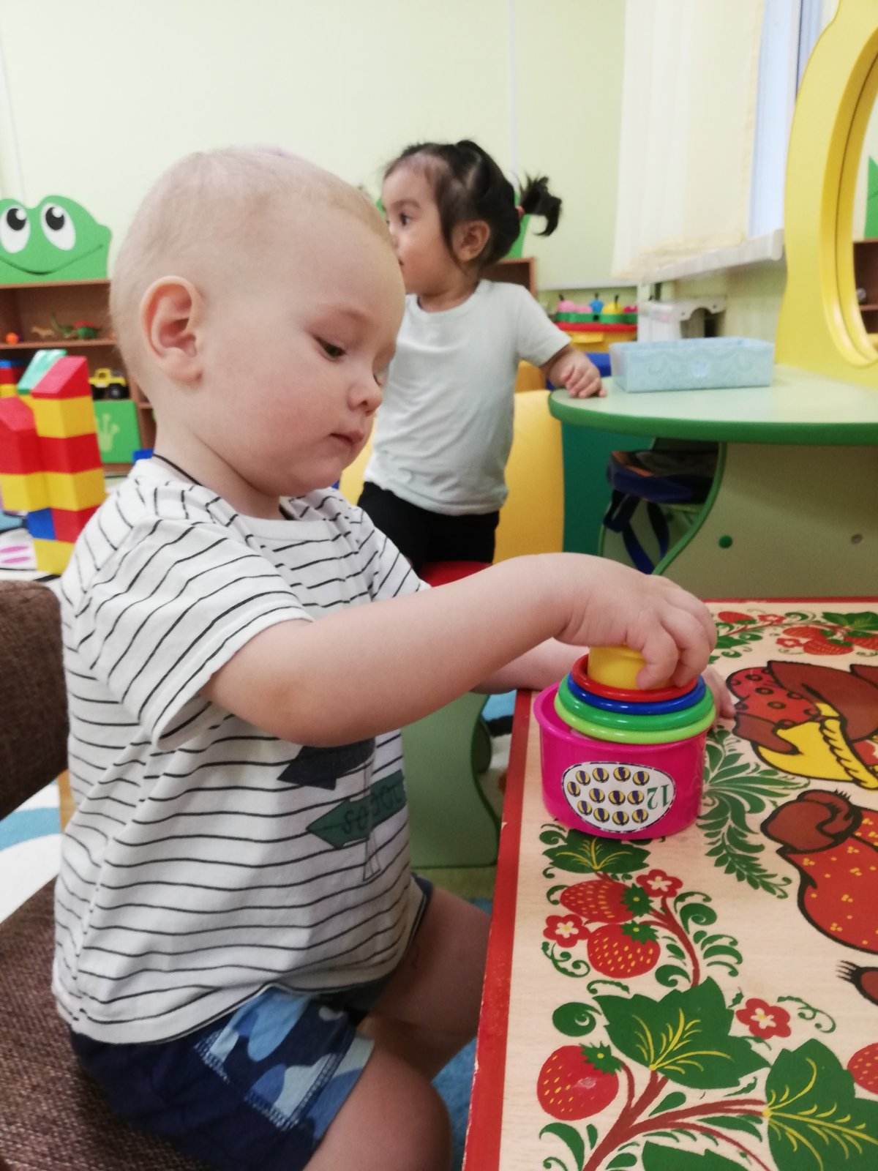
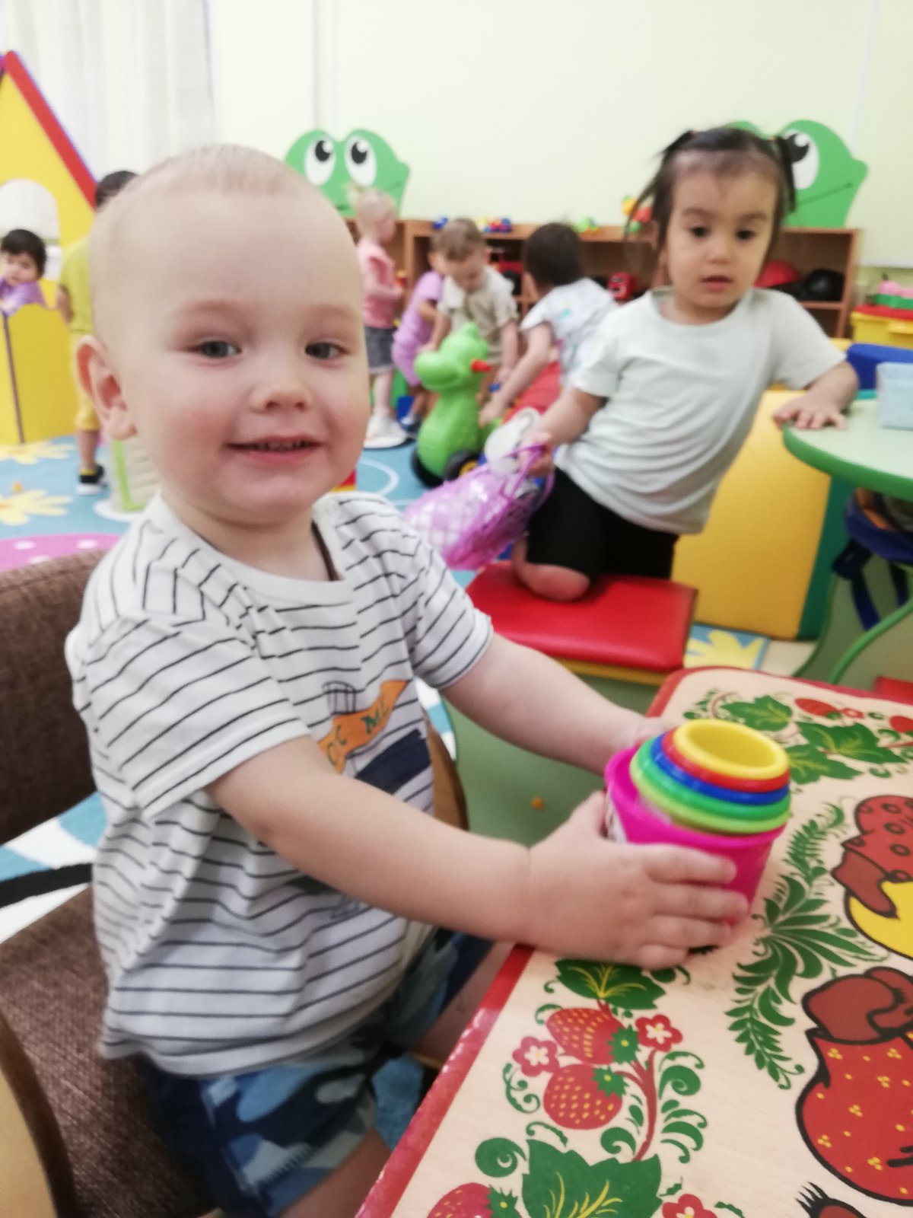
Материалы для развития сенсорных навыков у детей младшего дошкольного возраста
Для развития сенсорных навыков у детей младшего дошкольного возраста можно использовать различные материалы. Они помогут детям улучшить восприятие окружающего мира через тактильные ощущения.
Вот несколько примеров материалов, которые можно использовать для развития сенсорных навыков у детей:
Разнообразные предметы из натуральных материалов, такие как камни, ракушки, шишки, листья и т.д. Эти материалы можно использовать для создания различных тактильных игр и упражнений.
Различные текстуры и поверхности, например, мягкие игрушки, ткани с разной фактурой, гладкие и шершавые поверхности и т.д. Эти материалы помогут детям развивать тактильное восприятие и улучшать координацию движений.
Игрушки и предметы с разными формами и размерами. Это могут быть кубики, мячи, пазлы и т.д. Такие материалы помогут детям развивать пространственное мышление и улучшать моторику рук.
Материалы с разными запахами и вкусами, такие как фрукты, овощи, специи и т.д. Эти материалы помогут детям развивать обоняние и вкусовые ощущения.
Важно выбирать материалы, которые будут интересны и безопасны для детей. Также необходимо учитывать возрастные особенности детей и подбирать материалы, соответствующие их уровню развития.
Игры и упражнения с использованием этих материалов помогут детям развивать сенсорные навыки, улучшать координацию движений и развивать воображение.

